Slide 1
Українське Бізнес Агенство
в Канаді
UKRAINIAN BUSINESS AGENCY IN CANADA

Slide 2
Передумови заснування
1 серпня 2017 року вступила в силу Угода про вільну торгівлю між Україною та Канадою
Угода скасувала 98% тарифів на експорт українських товарів до Канади
Рішення ХV позачергового З'їзду Українського союзу промисловців і підприємців 10 листопада 2017 року про створення представництва українського бізнесу в Канаді
Північноамериканські партнери прагнуть до співпраці
Шанс для українського бізнесу зробити справжній економічний прорив

Slide 3
Українське Бізнес Агенство в Канаді
Створена за підтримки Українського союзу промисловців і підприємців та Федерації роботодавців України
Офіційно зареєстрована неприбуткова організація в Канаді
Створена групою однодумців, патріотів та досвідчених бізнесменів, метою яких є безкорисна допомога українському бізнесу при виході на канадський ринок

Slide 4
Наша ціль
Розвиток торгових відносин між Канадою та Україною
Залучення інвестицій в українську економіку
Представлення і просування українського бізнесу, товарів та послуг в Канаді

Slide 5
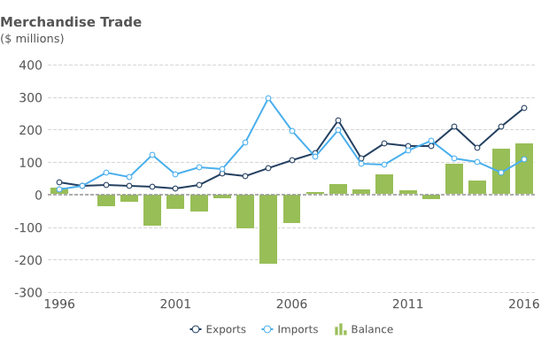
Торгові відносини між Канадою та Україною
Канада є 70 найбільшим торговим партнером України (2016)
Двостороння торгівля товарами в 2016р.: $372.6 млн кан. Доларів
Експорт в Україну: $265.2 млн. кан. дол. (26% ріст порівняно з 2015р.)
Імпорт в Канаду: $107.4 млн. кан. дол. (59% ріст від 2015р.)
*https://lop.parl.ca/Content/LOP/ResearchPublications/2017-597-e.html#show/hide

Slide 6
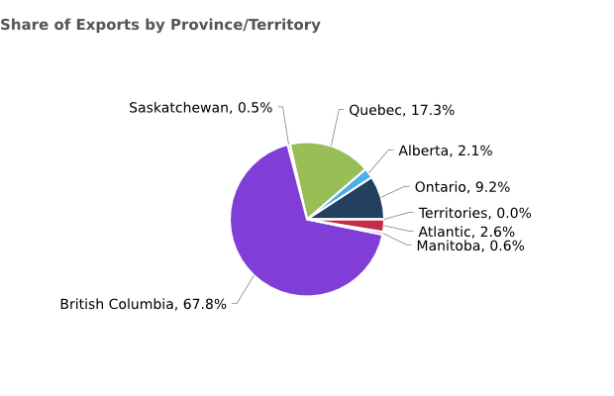
Торгові відносини між Канадою та Україною
Найбільші провінції - експортери в Україну в 2016р.:
1. Британська Колумбія - $179.7 млн. кан. дол.
2. Квебек - $45.8 млн. кан. дол.
*https://lop.parl.ca/Content/LOP/ResearchPublications/2017-597-e.html#investment

Slide 7
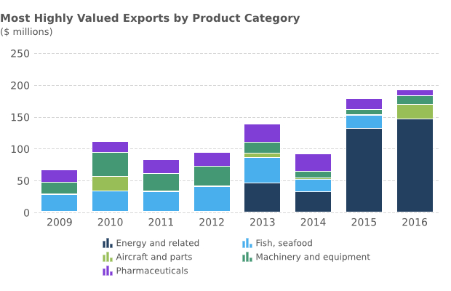
Торгові відносини між Канадою та Україною
67.6% від загального об’єму Канадського експорту в Україну в 2016 р. склали:
Вугілля: $146.3 млн. кан. дол.
Заморожена риба: $33 млн. кан. дол.
*https://lop.parl.ca/Content/LOP/ResearchPublications/2017-597-e.html#investment

Slide 8
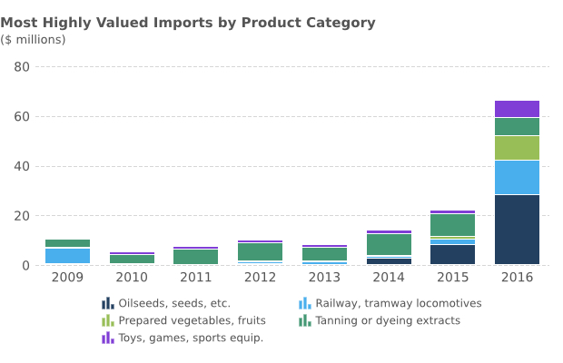
Торгові відносини між Канадою та Україною
37.9% від загального імпорту з України в 2016р. розділили високоцінні товари:
- Соя - $26.9 млн. кан. дол. (ріст з $8.3 млн. в 2015р.)
- Запчастини для залізничного транспорту - $13.8 млн. кан. дол. (ріст з $2 млн. в 2015р.)
*https://lop.parl.ca/Content/LOP/ResearchPublications/2017-597-e.html#investment

Slide 9
CUFTA. Перехідний період до 0% мита
Аграрна продукція
3 роки
Жива птиця, вівці, м`ясо (крім свинини)
Борошно, крупи, горіхи
5 років
Субпродукти свиней
Hасіння олійних, рослинна олія та інші жири
7 років
Свинина, птиця, ковбаси
Молочні продукти, яйця, мед, овочі

Slide 10
CUFTA. Перехідний період до 0% мита
Промислові товари
3 роки
Будматеріали, ручні інструменти, частини літальних апаратів
5 років
Приймальна електрична апаратура, причепи, мотоцикли, судна, фотокамери та променеві трубки
7 років
Автомобілі, трактори та запчастини

Slide 11
Напрямки діяльності Агенства
Аналіз ринку Канада - Україна
Консалтингові послуги
Логістика
Митні процедури
Зберігання товарів

Slide 12
Послуги Агенства (аналіз ринку)
Аналіз галузей та обсягів торгівлі Канада – Україна
Маркетингові дослідження ринків
Дослідження ніш та способів виходу на канадський ринок
Планування загальних та спеціалізованих бізнес-турів в Канаду
Підтримка в організації участі у виставках та галузевих заходах у Канаді
Супроводження торгових місій з України
Організація індивідуальних спеціалізованих турів з метою
пошуку потенційних ділових партнерів в Канаді та Україні

Slide 13
Послуги Агенства (консалтинг)
Консультації:
щодо постачальників послуг
з приводу підготовки товарів до виходу на ринок
юридична допомога
послуги професійного бухгалтера
реєстрація компанії - нерезидента на території Канади
з приводу страхування та ін.
Виконання функцій відділу ЗЕД для українських компаній

Slide 14
Послуги Агенства (логістика)
Сервіс, за допомогою якого малий, середній та великий бізнес може вирішувати питання міжнародної логістики
Агентство має доступ до партнерських програм головних Північно-Американських перевізників, таких як DHL, UPS, FedEx, Canada Post і користується знижкою на їхні послуги
Співпраця з найбільшими логістичними компаніями України, що значно
спрощує відправку товарів з України в Канаду

Slide 15
Послуги Агенства (митні процедури)
складання переліку необхідних документів для митного оформлення
сприяння у оформленні митних документів
допомога у розрахунку розміру митних платежів для обраного товару
обрання оптимальних умов поставки товару
супроводження при проходженні митних процедур

Slide 16
Послуги Агенства (зберігання товарів)
Успішне ведення бізнесу в Канаді – наявність складу в Канаді (швидка доставка, якісний сервіс, зручність повернення товару, контроль якості товару і упаковки)
Забезпечується Агенством:
Наявністю складу у місті Бернабі (провінція Британська Колумбія)
Можливістю зберігання і підготовки товарів

Slide 17
Додаткові послуги Агенства
Оренда офісного приміщення (наприклад, по принципу ко-воркінгу)
Кадрове забезпечення. Пошук та найм співробітників
Пошук дистриб’юторів, дилерів та покупців
Гранти та фінансові програми від уряду Канади

Slide 18
Переваги співпраці з Агенством
Надання послуг “Під Ключ”
Зберігання на складах в Британській Колумбії
Маркування
Консолідація відправлень в Україні
Зниження витрат, пов’язаних з розмитненням
Участь на тематичних виставках на інших спеціалізованих заходах в Канаді
Організація дистрибуції товарів головним офісом українських компаній у Канаді
Надання адреси в Канаді, на базі Головного офісу

Slide 19
Для кого працює Агенство?
компанії-виробники
дилери та оптовики
представники роздрібного бізнесу
фізичні особи

Slide 20
Офіси Агенства
Україна:
Київ та Запоріжжя
Канада:
Торонто та Ванкувер

Slide 21
Звернутися до UBAiC www.ubaic.ca

Slide 22
Митне оформлення товарів при експорті з України
Отримання персонального номера, митна акредитація
Експортний контракт з додатками
Специфікація
Рахунок фактура
Пакувальний лист
Транспортні документи (коносамент, авіа накладна, авто накладна)
Сертифікати і дозволи на експорт товару, в залежності від його особливостей

Slide 23
Транспортування товарів до Канади
ПОРТИ:
Галіфакс Монреаль
Ванкувер
АВІАПЕРЕВЕЗЕННЯ:
Торонто
Ванкувер
Монреаль
Калгарі

Slide 24
Митне оформлення в Канаді Агентство прикордонної служби Канади (CBSA)
Митний брокер
Імпортер
Має ліцензію від CBSA.
Виконує наступні завдання від імені імпортера:
здійснює і подає інформацію та необхідні документи для випуску товару до у вільний обіг;
сплачує ввізне мито та податки, встановленого розміру й стягує з імпортера суму сплаченого мита та податків;
веде документацію для імпортера;
відповідає на питання та запити прикордонної служби Канади.
Має бізнес номер від Канадського податкового агентства
Співпрацює з Агентством прикордонної служби Канади через митного брокера:
визначає країну походження товарів, що імпортуються;
перевіряє який державний орган або агентство контролює, регламентує і забороняє їх ввезення;
забезпечує маркування товару відповідно до законодавчих вимог Канади;
визначає код товару(10 знаків) та ставку ввізного мита для кожного товару, згідно з Митним тарифом Канади (чи підпадає товар під дію CUFTA);
визначає, чи стягуються з товарів інші збори (наприклад, акцизний збір) та податки, в тому числі податок з товарів та послуг (Goods and Services Tax (GST));
отримує рахунок-фактуру, декларацію про походження та інші необхідні документи;
обирає спосіб перевезення та додатково дізнається у транспортної компанії про вимоги, що стосуються переміщення товару через канадський кордон.
очікує повідомлення про прибуття вантажу в один із пунктів пропуску на митниці.
надає документи, які вимагає Агентство прикордонної служби Канади та сплачує ввізне мито й податки для випуску товарів у вільний обіг.

Slide 25
Документи для митного оформлення товарів у Канаді
Особа, що видає документ
Експортер | Імпортер/Митний брокер | Транспортна компанія
Копія рахунку-фактури або канадського митного рахунку (Canada Customs Invoice) | Форма В 3 «Форма митного кодування товарів» ( Form B3 Canada Customs Coding Form) | Форма В3В, додаткова відомість на вантаж для походження митного контролю в Канаді. (Form B3B, Canada Customs Cargo Control Continuation Sheet)
Транспортні документи для визначення країни походження та пункту доставки | Всі необхідні дозволи на ввезення та дозволяючи документи | Форма B6D для декларування доставлених судових запасів (Form B6D for ships` stores delivery declaration)
Товаросупровідна документація |  | Документ митного контролю за вантажем ( Customs Cargo Control Document (CCD))
Пакувальний лист ( Packing List)
Інформація про склад виробу (Product Composition Information)
Декларація про походження

Slide 26
Правила та процедури визначення походження, згідно з Угодою (CUFTA)
Товар повністю одержаний в Україні (ст..3.4. CUFTA);
Товар вироблений виключно з матеріалів, що походять з відповідної сторони (Україна, Канада), в тому числі товарів, зазначених у статті 3.5.2 CUFTA (достатня обробка /переробка);
Товар підданий достатній обробці/переробці, згідно ст..3.5 CUFTA
вимога зміни тарифної класифікації;
співвідношення вартості іноземних матеріалів та вартості транзакції;
співвідношення вартості іноземних матеріалів та ціни товару на умовах франко-завод;
виконання визначеного переліку виробничих (технологічних операцій).
Документом для підтвердження походження товару є декларація про походження (додаток 3-В до СUFTA)

Slide 27
Ввізне мито при імпорті в Канаду Загальна інформація про розмір ввізного мита міститься у Митному тарифі Канади (Canada Customs Tariff)

Slide 28
Внутрішні податки та інші обов’язкові платежі
Споживчі податки :
федеральний податок з товарів та послуг (GST), ставкою 5 %.
податок з продажу, що стягується у провінціях (PST), кожна провінція встановлює для цього податку свою ставку;
HST – об’єднаний податок з продажу, що стягується на федеральному рівні та на рівні провінції;
Компонована ставка :включає ставку GST та ставку, застосовувану у провінції .
Акцизні податки та збори
Стягуються за Законом про акциз (Excise Act) зі спиртних напоїв, вина та тютюнової продукції, що виробляється або продається в Канаді. Імпортер відповідає за сплату додаткового мита на момент звітування про ввезені товари.
Спеціальний акцизний збір
Згідно канадського Закону про акциз (Excise Act) встановлено спеціальний акцизний збір у розмірі 12 % з кожного літру чистого спирту. Цей збір стягується при імпорті спиртних напоїв ліцензованим користувачем (UL).
Інші податки
У провінціях можуть також стягуватись інші податки.

Slide 29
Ставки федерального податку з товарів та послуг/ об’єднаного податку з продажу та податку з продажу, що стягується в провінціях
Провінція/ територія | Податок з продажу, що стягується у провінціях (PST) | Ставка GST/HST | GST, включений в податкову базу для PST | Компонована ставка
Британська Колумбія | 7,00% | 5,00% | не застосовується | 12,00%
Альберта | PST не застосовуються | 5,00% | не застосовується | 5,00%
Саскачеван | 6,00% | 5,00% | PST не застосовуються | 10,00%
Манітоба | 8,00% | 5,00% | PST не застосовуються | 13,00%
Онтаріо | не застосовується | 13,00% | не застосовується | 13,00%
Квебек | 9,975% | 5,00% | не застосовується | 14,975%
Нью-Брансвік | не застосовується | 13,00% | не застосовується | 13,00%
Нова Шотландія | не застосовується | 15,00% | не застосовується | 15,00%
Ньюфаундленд і Лабрадор | не застосовується | 13,00% | не застосовується | 13,00%
Острів Принца Едварда | 9,00% | 5,00% | Так | 14,00%
Північно-Західні території | PST не застосовуються | 5,00% | не застосовується | 5,00%
Юкон | PST не застосовуються | 5,00% | не застосовується | 5,00%
Нунавут | PST не застосовуються | 5,00% | не застосовується | 5,00%

Slide 30
Калькулятор митних зборів і податків Канади до CUFTA http://customscalculator.com/CUSTOMSCAWeb/CUSTOMSCAWeb.aspx

Slide 31
Калькулятор митних зборів і податків Канади після CUFTA http://customscalculator.com/CUSTOMSCAWeb/CUSTOMSCAWeb.aspx

Slide 32
Дякую за увагу!
Дем’яненко Ірина
Ukrainian Business Agency in Canada
phone: | +38 (099) 709-43-33
address: | вул. Ярославська 28, місто Київ, 04071, Україна
website: | www.ubaic.ca email: info@ubaic.ca @ubaic.ca

